Slide 1
Bez not se těžko hraje: scénář skupinové diskuse
ZURn6337 Fokusní skupiny

Slide 2
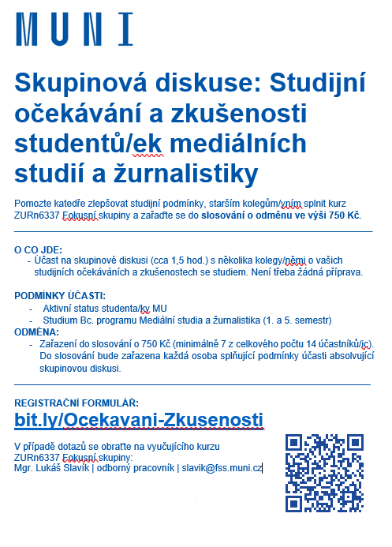
Než začneme: Rekrutace
Rezervační systém:
  bit.ly/Ocekavani-Zkusenosti
Kurzy:
  1. semestr: ZURb1102 Mediální a komunikační studia 23.10. Po 12:00-14:40 (Markéta)
  5. semestr: ZURb1112 Odborná praxe Pá 27.10. 10:00-15:40 (Karolína)

Slide 3
O čem to dneska bude?
Co je scénář a jak vypadá
  Základní parametry
  Struktura
  Obsah
Aktivity
Jak ho lze měnit a proč
Jak se liší od scénáře hloubkového rozhovoru
Tvoření vlastního scénáře

Slide 4
Co je scénář skupinové diskuse?
Předem připravený seznam témat nebo aktuálních otázek, které moderátor používá k vedení skupinové diskuse
Funkce:
  Vymezuje zkoumané pole/téma
  vymezuje hlavní oblasti zájmu v tomto poli/tématu
  Pomáhá udržet strukturu setkání (úvod, jádro, závěr) a očekávání
Někteří výzkumníci jej vůbec nepoužívají.

Slide 5
Co není scénář skupinové diskuse
Dotazník (standardně položená otázka–vybraná odpověď)
Dokument rigidní svým obsahem (otevřenost)
Dokument rigidní svou strukturou (tvárnost)
Náhodná změť témat a otázek

Slide 6
Podoba scénáře skupinové diskuse
Sevřená
  podrobné poznámky týkajíc se každé části
  detailně rozpracované otázky a podotázky
  připravené sondy (probes)
  formálnější
Volnější:
  Poznámky vůbec nebo jen pojmenování „částí“ setkání“
  méně otázek, obecnější formulace
  bez sond (probes)
  velmi otevřené a „uvolněné“
Notes:
Jaké výhody a nevýhody mají tyto dva mezní typy scénářů?

Slide 7
Podoba scénáře skupinové diskuse
Hlavní zásady
Jak na otázky
logická struktura, plynulost
  orientace v diskusi, klid účastníků, zmenšuje kognitivní zátěž
vyhnout se repetitivnosti
  opakované dotazování má své důvody, je nutno jej ale dělat „chytře“
Co nejotevřenější
  Aby se daly uchopit z libovolného úhlu
    „Co si myslíte tom, že je součástí průchodu studiem i praxe v médiích“ apod¨.
Uzavřené otázky ano, ale jen v nutných případech
  pro zjištění zda/“jak moc“, nebo pro zjištění znalosti
  předpolí pro další otevřenou otázku
Žargon vítán (jen pokud ho ovládám)
Důvody a významy zjišťovat citlivě
  A proč? -> defenziva, náznak negativity
  Jak se to stalo/co bylo důvodem/co vás motivovalo?
Různorodost
  obsahově i formou (aktivita, vzpomínání, postoje/pozice apod.)

Slide 8
Struktura scénáře
Přesýpací hodiny:
  Kopíruje logiku diskuse
  Zabraňuje nežádoucímu přeskakování a repetitivnosti
  Buduje rapport
  Zvyšuje logičnost
  Mírní únavu
  Používá se i u jiných metod sběru dat (rozhovory, dotazník)
Úvod/přivítání
První otázky
Úvodní otázky (zahřívací)
Jádro
Závěrečné otázky
Volné doplnění, debreefing, zpětná vazba

Slide 9
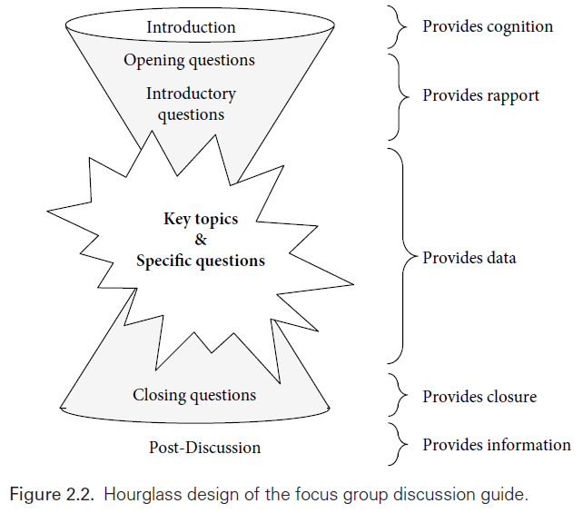
Struktura scénáře
Úvod/přivítání
Forma:
  Text x odrážky
  Uvolněný přátelský projev
  Různá míra formálnosti (pozor na přílišnou formálnost)
Obsah:
  Přivítání a „props“: pozdravení, slovně pojmenovat setkání (ještě bez zevrubného popisu), poděkování za účast, představení výzkumníka (kdo jsem, pro koho dělám, případně zkušenost s výzkumem), představení zapisovatele (+stačí krátce jeho úloha)
  Ošetření úvodních potřeb: zevrubnější popis podstaty setkání (téma ve více větách), bodově témata (segmenty) debaty, délka setkání, zadavatel/financování/nezávislost, forma = debata = důležitost hlasu všech, sbíráme paletu postojů a pohledů, reagujte na sebe
  Pravidla a etika, „usazení“: definovat pravidla (slušnost, respekt, konflikt klidně, ale slušně, nevadí, souhlas ani nesouhlas, neskákat si do řeči, důvěrnost), vysvětlit logiku sběru dat a nutnosti nahrávat, vysvětlit, co s nahrávkou a daty dále bude, jak bude vypadat výstup, vyžádat si „entuziastický“ souhlas, velký důraz na anonymitu a důvěrnost a napojení na potřebnost otevřenosti, neexistují správné nebo špatné odpovědi, nejde o testování, možnost neodpovědět (off-record), „ciťte se jako doma“ (občerstvení)
  Formality: infosouhlas (pokud nebyl podepsán předem), socdem dotazníček (pokud nebyl poskytnut předem, nebo nebude sbírán v závěru), jmenovky (přezdívky), ztišit telefony
  Otázky před začátkem

Slide 10
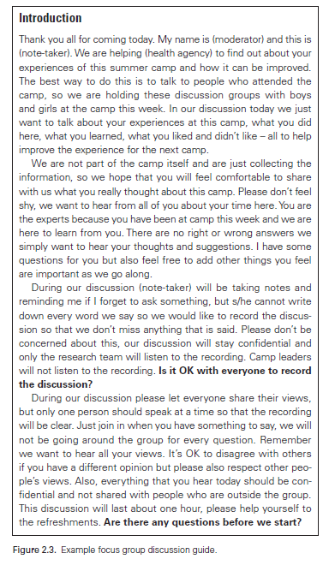
Struktura scénáře
Představení moderátora/zapisovatele
Zadavatel
Úvod/přivítání
Téma a důvod setkání
Nezávislost
Důležitost hlasu participantů/ek
Otevřenost
Funkce zapisovatele/ky
Nahrávání
Důvěrnost
Souhlas
Pravidla
Souhlas/konflikt
Respekt
Trvání
Občerstvení
Otázky

Slide 11
Struktura scénáře
První otázky
Počátek celé diskuse
Často jedna otázka:
  charakter, aby mohli/měli odpovědět všichni
  velmi krátká a jednoduchá
  snímá strach z obtížnosti
  prolomení původního mlčení (důležité pro další mluvení)
  nemá informační hodnotu
  nevybízí k debatě (jen „kolečko“)
Obvykle:
  představení + něco o sobě (co jste viděli posledně na nějaké streamovací platformě, typ/obor studia, jak se máte, jaká byla cesta)
    pozor na možná úskalí (prolamování anonymity, polarizace/konflikt)

Slide 12
Struktura scénáře
První otázky
Otázku lze nahradit jednoduchou aktivitou se zadáním:
  např. roztřízení nějakého materiálu (výroky, obrázky apod.)
  kolečko s vyjádřením postoje k jednoduché vinětě
  Není nutné napojení na následující otázky
Limity:
  jen aktivita nevede k „rozmluvení“ (to nastane až při první „ostré otázce“
  může zabrat čas

Slide 13
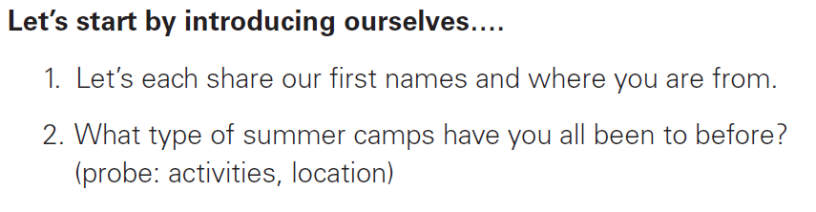
Struktura scénáře
První otázky

Slide 14
Struktura scénáře
Úvodní otázky (zahřívací)
Typicky série otázek a sond:
  cca 3 až 5 otázek
  návaznost k tématu
  ale obecnost a nižší obtížnost
  uvádějí do tématu a „zahřívají“ debatu (proto nutné sondy)
  cca na 15 minut (doba počáteční „provozní teploty“)
Alternativa: představení definice hlavního tématu:
  Příklady:
    „slýcháváme o…co se vám při tomto pojmu vybaví/jak mu rozumíte?“
    „v médiích se často setkáváme s…co pro vás … znamená?“
    „…kdy a kde se s tímto pojmem setkáváte?“
  Nutné definice vycházející z „public knowledge“
  Ne odborné pojmy

Slide 15
Struktura scénáře
Úvodní otázky (zahřívací)
Vaše nápady???
Notes:
Jak jste se dostali ke studiu mediálních studií a žurnalistiky? (chci být novinář, baví mě PR, nevím, chtěli rodiče).
Byla to vaše hlavní volba, nebo jste chtěli spíše studovat něco jiného?
Proč zrovna MUNI?
Jaký byl úplný začátek, jak se vám podařilo zorientovat?

Slide 16
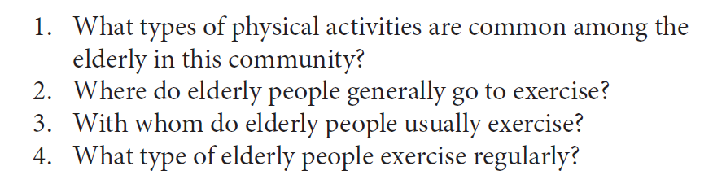
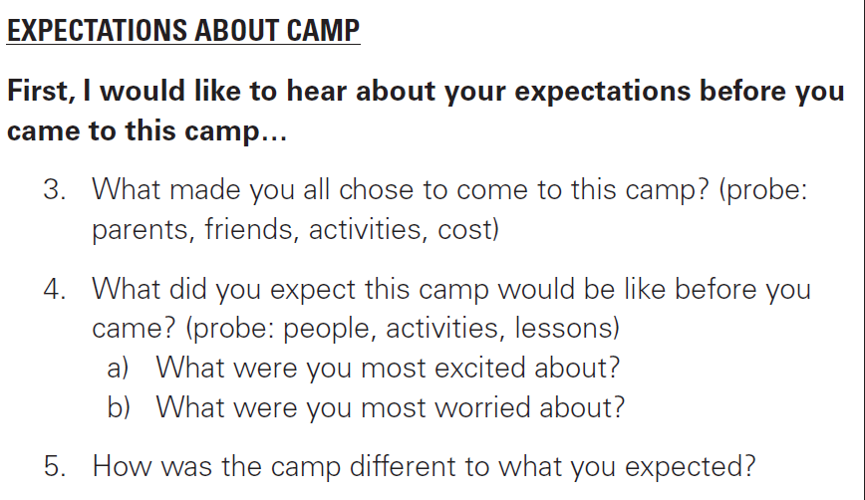
Struktura scénáře
Úvodní otázky (zahřívací)

Slide 17
Struktura scénáře
Jádro
Nejdůležitější část diskuse
Polovina až dvě třetiny času
Série otázek s přímou vazbou na výzkumné cíle
  Mono/multi tématické (podle potřeby)
  cca třetina až polovina scénáře (optimální „provozní teplota“)
  pečlivě připravené sondy (nutné detailně „osahat“ jev)
Nejdetailnější analýza

Slide 18
Struktura scénáře
Jádro
Vaše nápady???
Notes:
Mluvili jste o důvodech, proč jste se rozhodli studovat medailky, jak se vám zatím tyto představy plní?
V čem ano, v čem ne, proč?
Co by se muselo změnit, aby se tyto představy mohly naplnit? Co je největší překážkou?

Slide 19
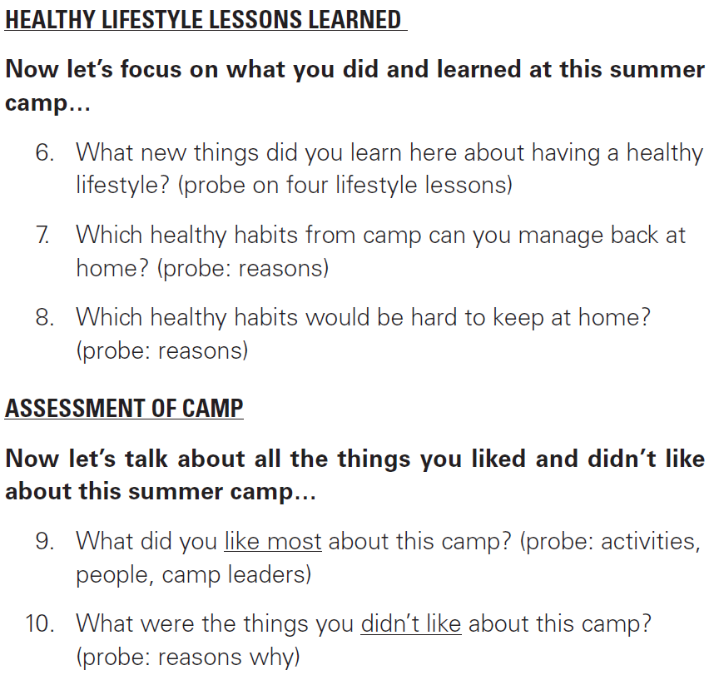
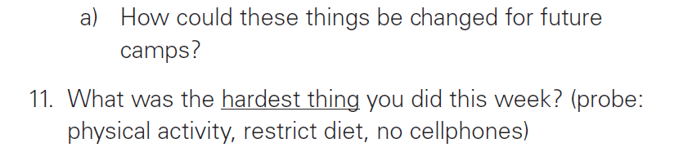
Struktura scénáře
Jádro

Slide 20
Struktura scénáře
Závěrečné otázky
Série obecnějších odlehčenějších otázek/úkolů:
  Indikují poslední část diskuse
  Uvolňují participanty i pomáhají koncentrovat „před cílem“
  Umožňují sumarizaci (pro obě strany)
  Nespěchat
Možnosti:
  seřazení: témata, argumenty, významy podle nějakého klíče (např, důležitost, četnost, pozitivita,…)
  shrnutí: moderátor v několika málo tezích/bodech shrnuje klíčové poznatky a nechává krátce „validovat“ nebo doplnit
  role play: participanti se pasují do role poradce/ředitele/vedoucího/politika/experta/celebrity a formulují poselství „co by se mělo“/“co by sami učinili“ (co by se mělo = normativy; osobní rovina = nuancovanější)

Slide 21
Struktura scénáře
Závěrečné otázky
Vaše nápady???
Notes:
Kdyby se vás váš kamarád zeptal, jestli studovat medailky, co byste mu řekli?
Představte si, že jste vedoucí katedry, jaké tři kroky byste učinili, aby se vaše aspirace mohly naplnit?

Slide 22
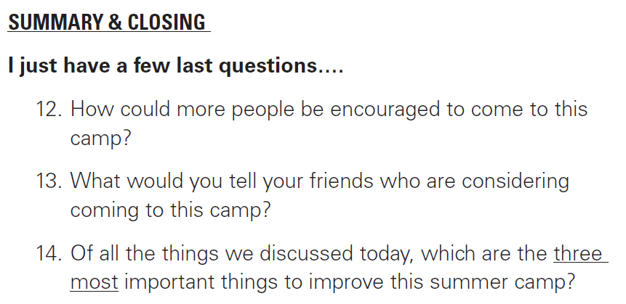
Struktura scénáře
Závěrečné otázky

Slide 23
Struktura scénáře
Volné doplnění, debreefing, zpětná vazba
Doplnění „slepých míst“
  ekvivalent „diagnózy s rukou na klice“ v lékařství
  indikace opomenutí významných aspektů nebo možností změny způsobu dotazování (neporazili jsme např. citlivost)
  nepodcenit čas
Výzva k reflexi průběhu a dojmů, kontrola újmy
Možnost dovysvětlit účel a další proces
Poděkování, rozloučení, případně výzva k rozebrání občerstvení

Slide 24
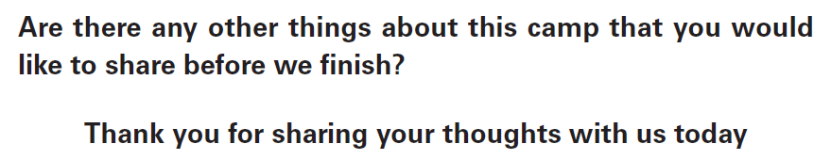
Struktura scénáře
Závěrečné otázky

Slide 25
Struktura scénáře
Přechodové pasáže/výroky
Nutná součást scénáře
Předělují jednotlivé části
Udržují pozornost
Zabraňují nejasnostem a zmatku

Slide 26
Sondy (probes)
Doplňují otázky
Udržují soustředěnost moderátora („pamatováček“)
Ukazují na nové pohledy
Získávají se na základě dostupného vědění a výzkumnícké invence
Není nutné jimi debatu špikovat:
  tam, kde jsou potřeba (zpravidla hlavní otázky a otázky vyvolávající paletu odpovědí)
Nepovinné použití
Nejde o vyčerpávající „seznam možností“

Slide 27
Aktivizace
Základní logika
Alternativní a potenciálně úsporný způsob zjišťování informací
  Priority
  Normy
  Deliberace
  Konflikt/konsenzus
  Metafory
  Proces
Může stimulovat diskusi
Uvolňuje atmosféru
Usnadňuje interakci a zjednodušuje obtížná témata
Posiluje participaci
  Osoby s potíži soustředit se
  Osoby s potřebou přemýšlet
  Osoby s problémem vyjadřovat své názory/postoje/pocity
  Vysoká komplexita a citlivost tématu
Generuje obsahy navíc k analýze nebo artefakty k ponechání účastníkům/icím
Mohou navazovat na materiály, které účastníci/e vytvoří předem (eseje, fotografie, deníčky,…).
Nutné vytvořit specifickou sérii otázek pro aktivity a po nich
Nutné většinou předem testovat
Lze umístit kamkoliv
Limity:
  Časová náročnost (pečlivě zvážit)
  Vhodné spíše pro středně velké skupiny (není dobré velkou skupinu rozdělovat = narušuje dynamiku, obtížné zaznamenávání)
  Může vyvolávat diskomfort
Typy:
  Expoziční:
    obrázky, fotografie, videa
    viněty (grafické, textové)
  Aktivizační:
    Seřazování (ranking)
    Známkování (rating)
  Solo/kontrolní:
    „Napiš si předem“
    Kreslení

Slide 28
Aktivizace
Příklady
Aktivita | Princip | Komentář
Vypisování/ seznam | Participanti/ky na požádání vytváří seznam položek: variant/možností/typů/témat/emocí/(ne)výhod/překážek/důvodů/vlastností/kompetencí… Kolektivní práce nebo konfrontace jednotlivých seznamů. Může zapisovat buď moderátor nebo sami participanti/ky (dvousečné). | Vhodné jako generátor možností Střední až nízká obtížnost Zjišťuje informace a proces
Seřazování (ranking) | Participanti/ky seřazují dané položky podle potřebného klíče: důležitost/oblíbenost/náročnost/blízkost/kvalita/(ne)bezpečnost/účinnost… Možné navázat na aktivitu „seznam“ nebo použít samostatně. Možné předložit předem připravené varianty. Nejde o statistickou analýzu ale o podnícení a zpřehlednění diskuse. | Vhodné pro hierarchizaci. Nízká obtížnost. Zjišťuje význam a proces.
Rozřazování | Vytváření „hromádek“ z materiálu: slova/výroky, obrázky, věci… Kritéria rozřazování mohou být předem dána, nebo ponechána na smyslu participantů/ek“. Rozřazování může probíhat také formou vylučování (nepatří). | Vhodné pro zjišťování „povahy“ a podobnosti prvků hromádek. Nízká obtížnost (vhodné pro adolescenty). Zjišťuje význam a proces.

Slide 29
Aktivizace
Příklady
Aktivita | Princip | Komentář
Volba z alternativ | Participanti/ky vybírají z omezeného počtu materiálů jeden nebo několik „nej“účinější/přitažlivější/funkčnější/důležitější/nejvíce reprezentativní pro… Možné vygenerovat i v záporné variantě. | Vhodné pro testování již existující palety variant produktu nebo řešení. Nízká až střední obtížnost. Zjišťuje zejména význam, ale možné jsou i normy (reprezentace).
„Nálepkování“/generování kategorií | Participanti/ky v časovém limitu nebo do vyčerpání nápadů píšou jednoslovné kategorie nebo krátké popisy na papírky a umisťují je (flip-chart, podlaha, stůl, košík). Cílem je komprimace významu „co se vám vybaví, když se řekne…?“ nebo zjednodušení komplexity „Představte si, že jste právě dokončili knihu o …, jaký název by nesla?“ „Představte si, že jste/někdo napsal knihu/natočil film o vašem životě/vaší zkušenosti s/…, jaký název by nesla/nesl?“ „Představte si, že X prodáváte prostřednictvím reklamy, jaký by byl hlavní reklamní slogan“? | Vhodné pro komplexní, citlivá témata a jejich zjednodušování i hierarchizaci významů. Nízká až střední obtížnost. Zjišťuj význam a proces (jevu = příčiny a následky).
Konfrontace s podnětem | Participanti/ky jsou vystaveni materiálu: článek/obrázek/video/ výrok/definice/… Následně debatují o jeho vlastnostech/významu/funkci… | Střední až nízká obtížnost. Zjišťuje hlavně význam (a proces).

Slide 30
Aktivizace
Příklady
Aktivita | Princip | Komentář
Viněty | Participanti jsou vystaveni sérii textových/vizuálních scénářů/situací/person. Následně se vyjadřují k běžnosti/způsobům řešení/přijatelnosti. | Zejména vhodné pro citlivá témata. Střední až vyšší obtížnost (při citlivých tématech). Zjišťuje význam a normy.
Kreslení | Participanti/ky kreslí individuálně nebo kolektivně (spíše zřídka) znázornění jevu/tématu. Charakter obrázku může být velmi obecný (strom), nebo vymezený (tři větve, tři kořeny). | Vhodné pro širokou škálu jevů, obvykle vazba příčin a následků. Střední až velmi vysoká obtížnost. Zjišťuje významy a proces (jevu = příčiny a následky). Možnost hluboké interpretace.
Mapování | Participanti kreslí individuálně nebo kolektivně plánek nebo mapu nějakého místa se zaznačením položek: věcí/osob/cest/pocitů/funkce/… | Střední až vysoká obtížnost. Zjišťuje významy (a proces).

Slide 31
Aktivizace
Příklady
Aktivita | Princip | Komentář
Komiks | Participanti reagují nebo dokončují obrázkový nebo textový příběh nebo jejich sérii. | Vhodné pro otázky morálního charakteru a dilemata a jejich odlehčení. Střední až vysoká obtížnost. Zjišťuje význam, normy a proces.
Imaginace a magie | Participanti/ky jsou pasování (např. rekvizitami) do rolí čarodějů, hledačů pokladů, věštců, lidí z jiné planety, klíčníků apod. se zadáním najít za běžných okolností nepředstavitelné ideální řešení/podobu/… | Vhodné pro osoby oceňující imaginaci (např. adolescenti). Nízká až střední obtížnost. Zjišťuje významy, proces ale i strukturální překážky a nerovnosti, a normy. Možnost hluboké interpretace.
„Divadlo“ | Participanti/ky sehrávají scénky situací/rolí/řešení/. Dobrovolníci mohou jednu nebo více scének přehrát, následně probíhá debata. Scénku lze vstupem dalších modifikovat a rozšiřovat do větších příběhů (participace všech). | Vhodné pro témata s obtížným řešením formou „coby kdyby“, citlivá témata a pro skupiny oceňující aktivitu a performativnost (např. adolescenti). Střední až vysoká obtížnost. Zjišťuje významy a proces a další podle tématu.

Slide 32
Aktivizace
Příklady
Aktivita | Princip | Komentář
Storytelling | Participanti/ky jsou buď vystaveni nějakému materiálu, nebo generují několik scénářů. Účelem je po konfrontaci s materiály nebo stanovením několika situací/osob/… nechat účastníky příběh dovyprávět. Je možné stanovit opěrné body (např. za 5 let, po překonání nemoci,…), nebo nechat možnosti volné. Účelem je vygenerovat a případně srovnat typické trajektorie a narativy. Možná je varianta s psaním novinového článku referující o nějakém obsahu podnětu/situaci/osobě/jevu… Článek dovoluje definovat hlavní rysy a vysvětlení jevu. Je možné psát další žánry těchto článků a situaci rozvíjet (např. rozhovor s experty, rodinou apod.) | Střední obtížnost. Zjišťuje významy, proces, případně normy.
Projektivní techniky | Participanti/tky tvoří společný význam za použití prostředků, které téma/jev/ zjednodušují nebo odosobňují. Doplňování do předem připravených částí výroků (následná debata). Kolektivní vytváření koláží z různých materiálů (časopisy/noviny/kreslení/). Personifikace: Pokud by X bylo věcí/barvou/knihou/filmem/… jaké by měl vlastnosti? | Vhodné pro náročná a citlivá témata. Střední až vysoká obtížnost. Zjišťuje významy, proces, ale může i proces jevu i normy.
LEGO Serious Play© | Participanti používají sedy LEGO kostiček k individuálnímu nebo kolektivnímu zpodobňování situací, potíží, myšlenek, nápadů, způsobů řešení, procesů,… tak, aby se rozvinula debata, nacházelo řešení, shrnovaly nebo hierarchizovaly informace. Viz https://youtu.be/4V_p0Do3_AI?si=9YzcS55F1dvP5wuN https://youtu.be/1aCxrcX5ifw?si=7t1bM5qS101_Ucqq https://youtu.be/cAbokJ7d5kY?si=T3VM73BpMNjkycBj | Vhodné pro širokou škálu situací a témat (vč. citlivých). Nízká až střední obtížnost. Zjišťuje významy, normy, proces, vztahy.

Slide 33
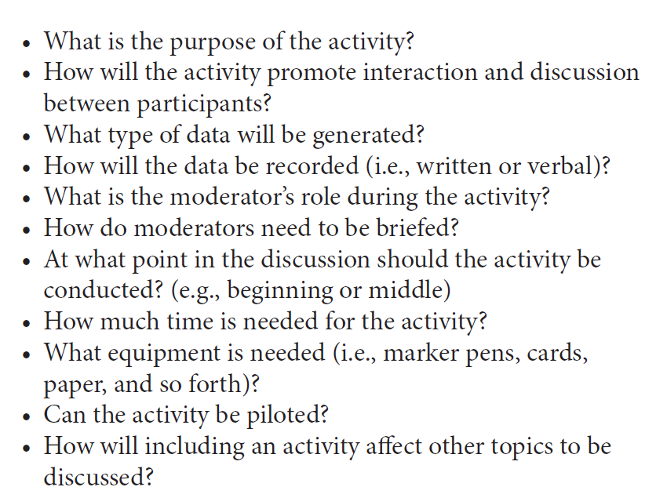
Aktivizace
Kritéria pro zhodnocení potřebnosti

Slide 34
Když „je hotovo“
Pilotáž
Změny
Testování scénáře
  Celkový smysl, plynulost, pořadí, čas
  Smysl, plynulost jednotlivých bloků a vyváženost
  Smysl a plynulost jednotlivých otázek
  Redundance
  Mezera
Expertní:
  posouzení skupinou zkušených odborníků
„Polní“:
  S individui cílové skupiny (hlavně parciální smysl)
  Se skupinou (i skupinová dynamika)
Jeho sevřenost i obsah se mění s ohledem na:
  Téma
  Preference výzkumníka
  Počet již provedených FG a jejich průběžná zjištění
  Reflexi ne/funkčnosti
Je dobré scénáře radikálně neproměňovat:
  Změna spíše s ohledem na dílčí zlepšení a opravy
  Spíše upřesnění a doplnění zjištění
  Jádro a směr zkoumání spíše fixní

Slide 35
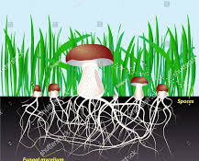

Rozdíl oproti scénáři hloubkových rozhovorů
Méně otázek (ne nutně)
  skupinová dynamika vyžaduje čas
  12–15/hod. (1/cca 5–10 min.)
  citlivá témata = zpr. méně otázek
  raní adolescenti = více otázek
Formulace s ohledem na pohled skupiny ( x pohled individua)
  Říká se/můžeme se setkat, jak se běžně… + pohled skupiny x jak to máte vy?
Formulace s ohledem na více hledisek vůči více fasetám/tématům ( x narace, biografické rozhovory)
Jednodušší a kratší otázky, „jednohlavňovky“.
  Skupinová komunikace nedovoluje držet pozornost na více faset otázky
  Více faset -> zmatek v odpovědích
  Skupinová komunikace nedovoluje hluboký ponor
  Nutné, aby všichni co nejvíce chápali (málo prostoru pro dovysvětlování)
  Členové skupiny musí otázku udržet v hlavě
Vysoce citlivé otázky spíše ne
  Zpravidla nedostatek důvěrnosti
  „Jaké různé způsoby jsou mezi zloději aut tak běžně využívané?“; „Kdybyste takové auto chtěli hypoteticky ukrást, jak různě byste na to šli?“ ( x jak kradete auta)
Logika skupinové diskuse a hloubkového rozhovoru

Slide 36
O čem to dneska bylo…
O základních charakteristikách scénáře skupinové diskuse
Jeho struktuře přesýpacích hodin
Užití aktivit
Jeho testování a proměně
Tvorbě vašich scénářů

